Slide 1
软件测试实训
实验一 软件测试环境的搭建
MeterSphere 开源社区

Slide 2
目录
01
02
03
实验目的
实验内容
实验原理
04
05
06
被测系统介绍
实验步骤
思考与分析

Slide 3
一、实验目的
掌握 MeterSphere 高校版（https://www.metersphere.com/edu）的注册和使用。
熟悉开源建站平台 Halo 高校版 （http://halo.edu.metersphere.com/）的操作使用。
了解开源建站平台 Halo（https://halo.run）安装部署，了解一站式开源持续测试平台 MeterSphere（https://metersphere.io）的安装部署。通过这两个平台的安装部署，感受企业常见的微服务容器化部署。

Slide 4
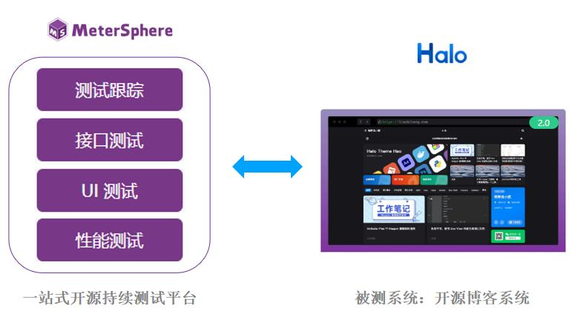
二、实验内容
该实验是测试环境准备章节，为后续使用一站式测试平台 MeterSphere 对 Halo 进行接口测试、UI 自动化测试、性能测试和测试管理做好准备。
该实验将指导学生完成 MeterSphere 专业测试云账号注册和启用，指导学生登录 Halo 和完成 Halo 的核心功能操作，为后续功能和自动化测试实验做好准备。

Slide 5
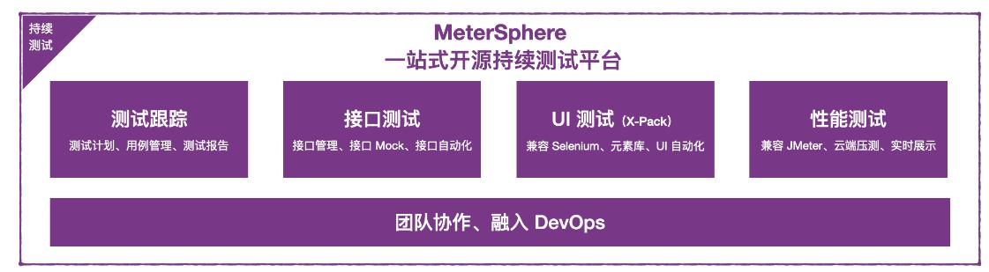
三、实验原理
MeterSphere 是一站式的开源持续测试平台，遵循 GPL v3 开源许可协议，涵盖测试跟踪、接口测试、UI 测试和性能测试等功能，全面兼容 JMeter、Selenium 等主流开源标准，有效助力开发和测试团队充分利用云弹性进行高度可扩展的自动化测试，加速高质量的软件交付。
MeterSphere GitHub 源码仓库：https://github.com/metersphere
MeterSphere 官网地址：http://www.metersphere.io

Slide 6
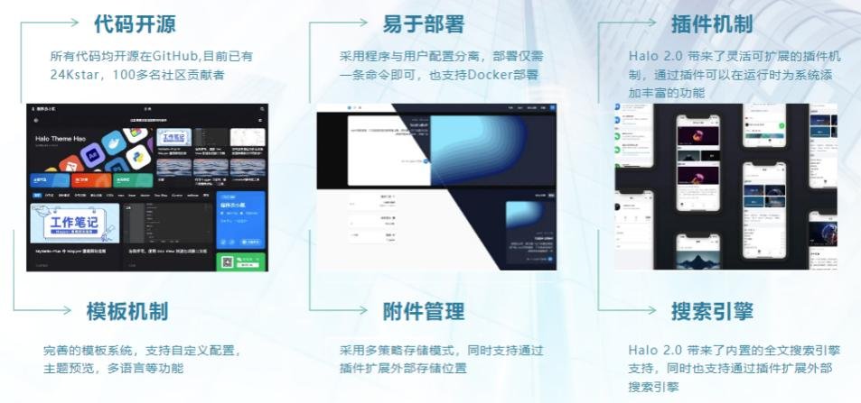
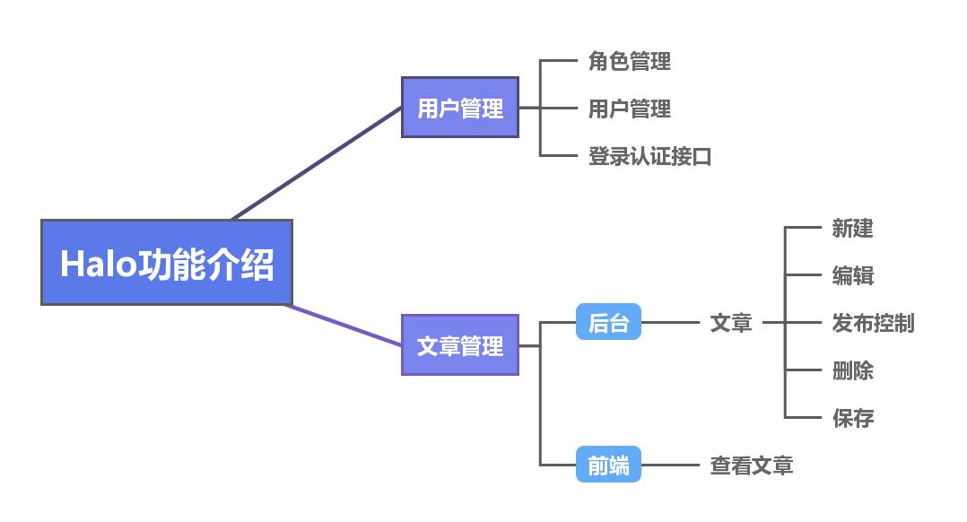
四、被测系统介绍
Halo 作为一款好用又强大的开源建站工具，配合上不同的模板与插件，可以很好地帮助你构建你心中的理想站点。它可以是你公司的官方网站，可以是你的个人博客，也可以是团队共享的知识库，甚至可以是一个论坛、一个商城。
Halo 是基于目前主流的 SpringBoot 微服务技术栈开发。选用 Halo 作为被测系统，符合当下微服务架构的技术发展趋势，同时 Halo 的功能特点易于学生理解和吸收。
Halo GitHub 源码仓库：https://github.com/halo-dev/halo。
官网地址：http://halo.run。

Slide 7
五、实验步骤
用老师账号生成 MeterSphere 专业测试云邀请链接
用 MeterSphere 专业测试云邀请链接完成学生注册
备注：详细步骤请查看实验手册。

Slide 8

六、思考与分析
观看视频，了解 MeterSphere 专业测试云： https://www.bilibili.com/video/BV1YY4y1b7vz/。

Slide 9
六、拓展
Windows10 Docker安装详细教程：https://zhuanlan.zhihu.com/p/441965046
Docker 安装文档：https://docs.docker.com/engine/install/
Docker Compose 安装文档：https://docs.docker.com/compose/install/
Docker和Docker Compose 学习视频:
https://www.bilibili.com/video/BV1CJ411T7BK?p=2&vd_source=7fcb11373ae104cd847045a772ca16cf

Slide 10


THANK YOU
www.fit2cloud.com
www.metersphere.io
400-052-0755
北京 · 上海 · 深圳 · 广州 · 南京 · 杭州 · 成都 武汉 · 苏州 · 西安 · 济南 · 郑州 · 长沙 · 厦门

